Slide 1


Padrões de projeto comportamentais
Matheus Barbosa
matheus.barbosa@dcx.ufpb.br

Slide 2
Estes padrões são voltados aos algoritmos e a designação de responsabilidades entre objetos.

Slide 3
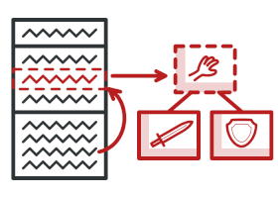
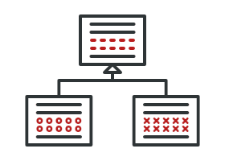

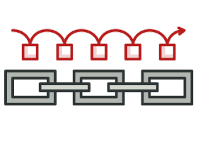
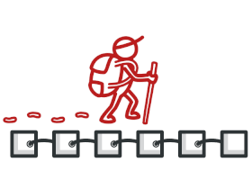
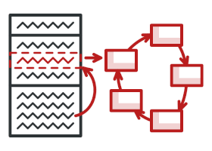
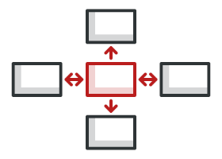
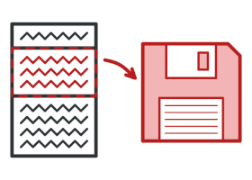
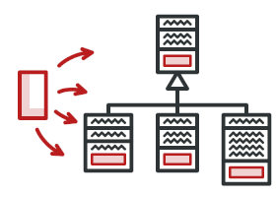
Template Method
Strategy
Observer
Permite que você defina uma família de algoritmos, coloque-os em classes separadas, e faça os objetos deles intercambiáveis.
Define o esqueleto de um algoritmo na superclasse mas deixa as subclasses sobrescreverem etapas específicas do algoritmo sem modificar sua estrutura.
Permite que você defina um mecanismo de assinatura para notificar múltiplos objetos sobre quaisquer eventos que aconteçam com o objeto que eles estão observando.
Chain of Responsibility
Iterator
State
Permite que você passe pedidos por uma corrente de handlers. Ao receber um pedido, cada handler decide se processa o pedido ou passa para o próximo handler da corrente.
Permite que você percorra elementos de uma coleção sem expor as representações estruturais deles (lista, pilha, árvore, etc.)
Permite que um objeto altere seu comportamento quando seu estado interno muda. Parece como se o objeto mudasse de classe.
Mediator
Momento
Visitor
Permite que você reduza as dependências caóticas entre objetos. O padrão restringe comunicações diretas entre objetos e os força a colaborar apenas através do objeto mediador.
Permite que você salve e restaure o estado anterior de um objeto sem revelar os detalhes de sua implementação.
Permite que você separe algoritmos dos objetos nos quais eles operam.
Notes:
Command Transforma o pedido em um objeto independente que contém toda a informação sobre o pedido. Essa Transformação permite que você parameterize métodos com diferentes pedidos, atrase ou coloque a execução do pedido em uma fila, e suporte operações que não podem ser feitas.

Slide 4
Strategy
Definir uma família de algoritmos, encapsular cada um, e
fazê-los intercambiáveis. Strategy permite que algoritmos
mudem independentemente entre clientes que os utilizam

Slide 5
Problema
Você tem diferentes métodos de cálculo de frete: frete padrão, expresso e internacional.
Se você usa if/else para escolher o cálculo, o código fica difícil de manter e de estender quando novos tipos de frete forem adicionados.

Slide 6
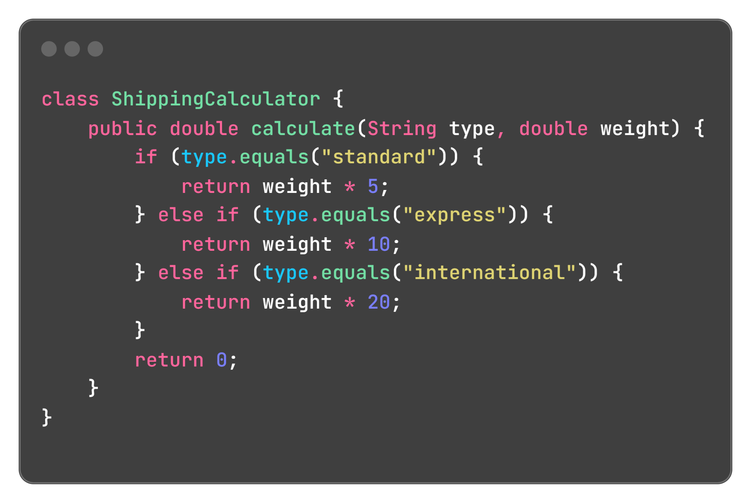
Fere SRP (Princípio da responsabilidade única) e OCP (Princípio Aberto-Fechado)
Obsessão por tipos primitivos (https://refactoring.guru/smells/primitive-obsession )

Slide 7
Solução
O Strategy separa diferentes maneiras de executar uma tarefa em classes de estratégia. O contexto (A classe original) mantém uma referência a uma estratégia e delegar a execução a ela, sem se preocupar com qual algoritmo específico está sendo usado. O cliente escolhe a estratégia, e o contexto interage com ela apenas por meio de uma interface comum.

Slide 8
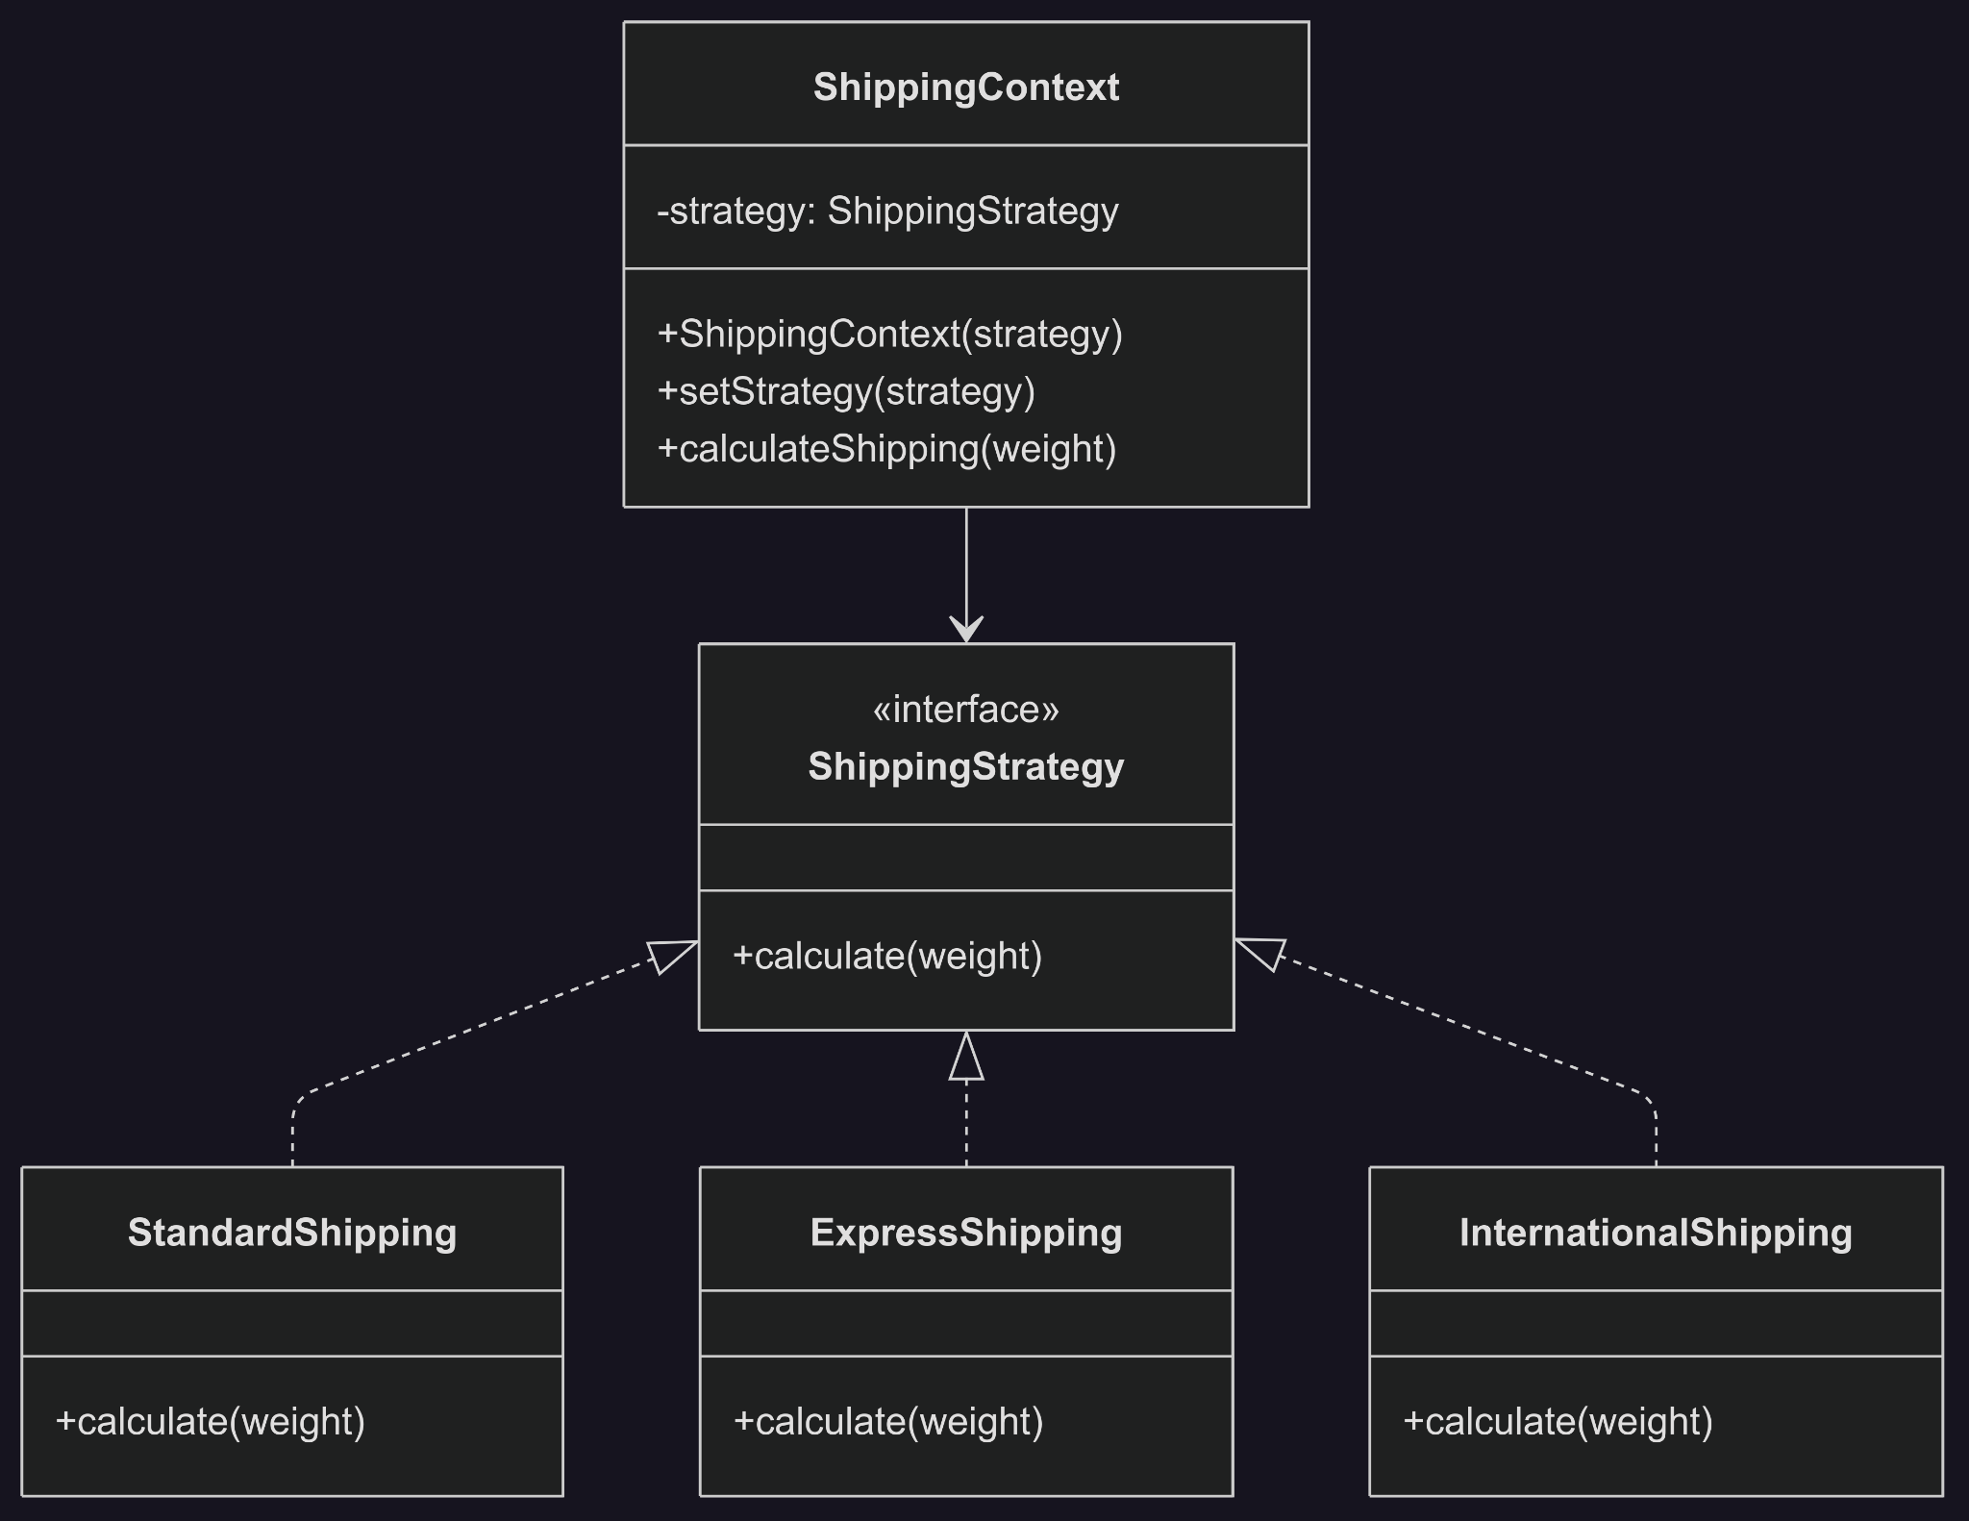

Slide 9
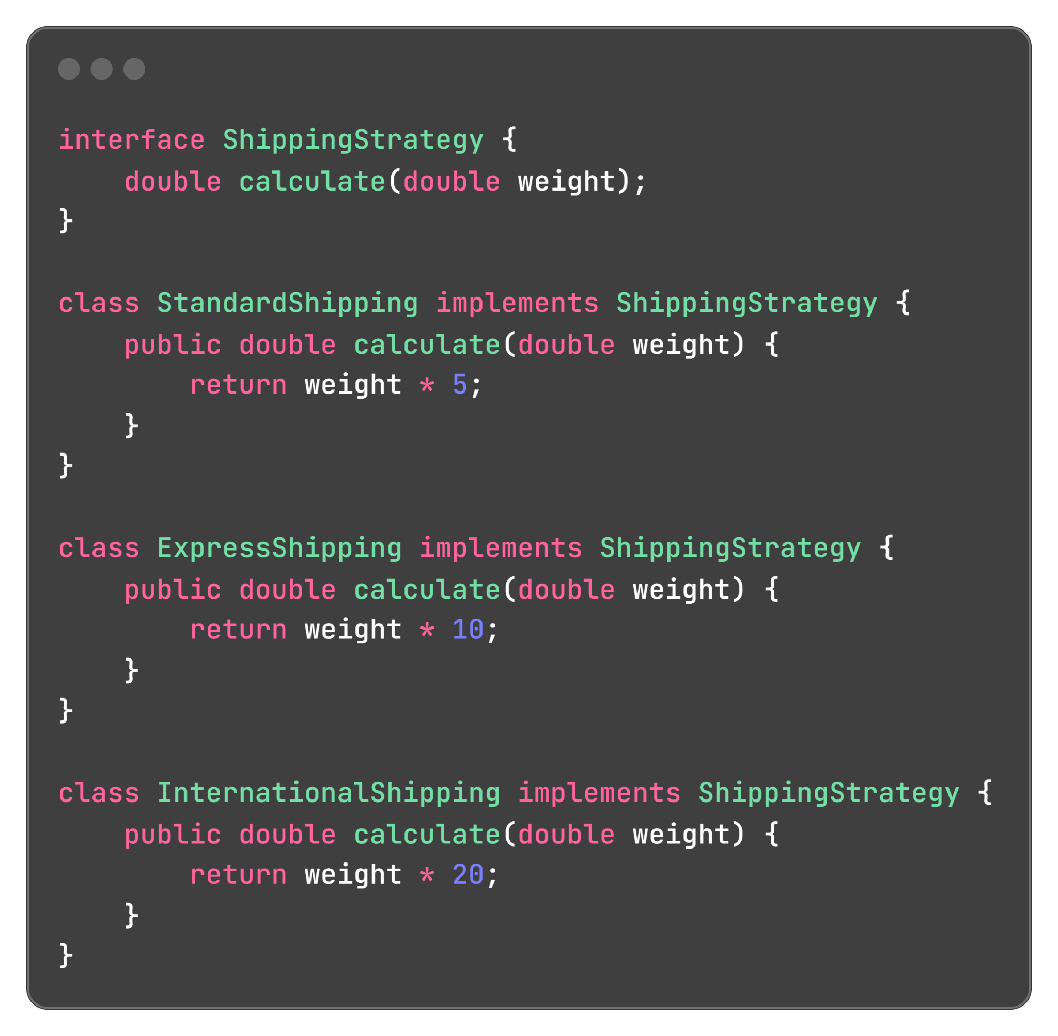
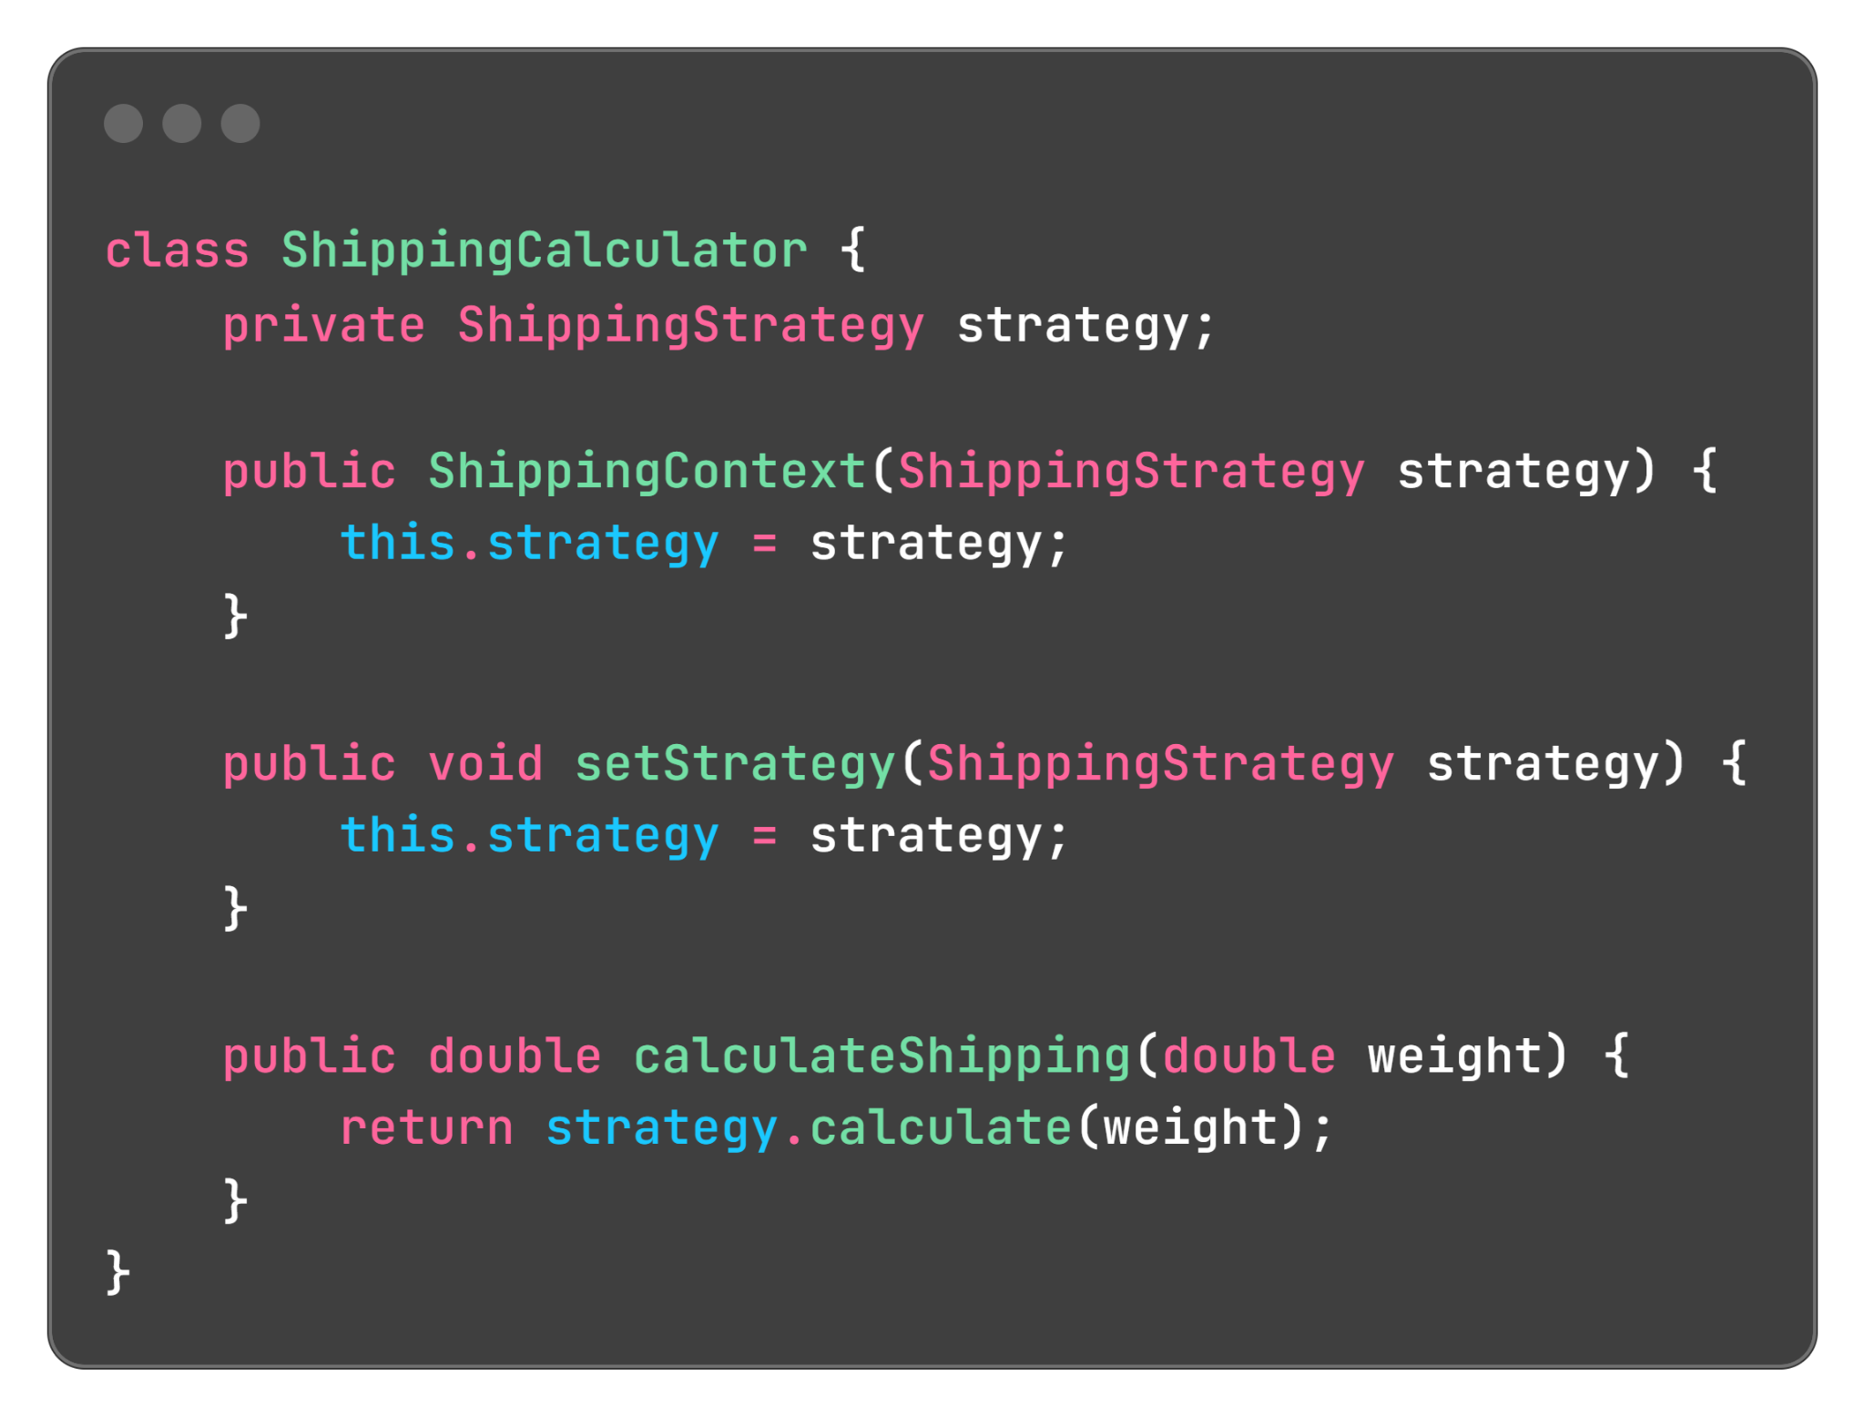

Slide 10
Os Clientes devem estar cientes das diferenças entre as estratégias para serem capazes de selecionar a adequada.
Notes:
package br.ufpb.ccae.dcx.atividades.builder;
import java.util.ArrayList;
import java.util.List;
public class Pedido {
private String cliente;
private String enderecoEntrega;
private List<String> itens;
private Pedido(String cliente, String enderecoEntrega, List<String> itens) {
this.cliente = cliente;
this.enderecoEntrega = enderecoEntrega;
this.itens = itens;
}
public String getCliente() {
return cliente;
}
public String getEnderecoEntrega() {
return enderecoEntrega;
}
public List<String> getItens() {
return itens;
}
public static class PedidoBuilder {
private String cliente;
private String enderecoEntrega;
private List<String> itens = new ArrayList<>();
public PedidoBuilder setCliente(String cliente) {
this.cliente = cliente;
return this;
}
public PedidoBuilder setEnderecoEntrega(String enderecoEntrega) {
this.enderecoEntrega = enderecoEntrega;
return this;
}
public PedidoBuilder addItem(String item) {
this.itens.add(item);
return this;
}
public Pedido build() {
return new Pedido(cliente, enderecoEntrega, itens);
}
}
}

Slide 11
Template Method
Definir o esqueleto de um algoritmo dentro de uma
operação, deixando alguns passos a serem preenchidos
pelas subclasses. Template Method permite que suas
subclasses redefinam certos passos de um algoritmo sem
mudar sua estrutura.

Slide 12
Problema
Muitas vezes temos algoritmos que seguem passos semelhantes, mas cada variação precisa personalizar apenas um ou dois passos.
Se copiamos e colamos o código em várias classes, o sistema fica cheio de duplicação e difícil de manter.

Slide 13
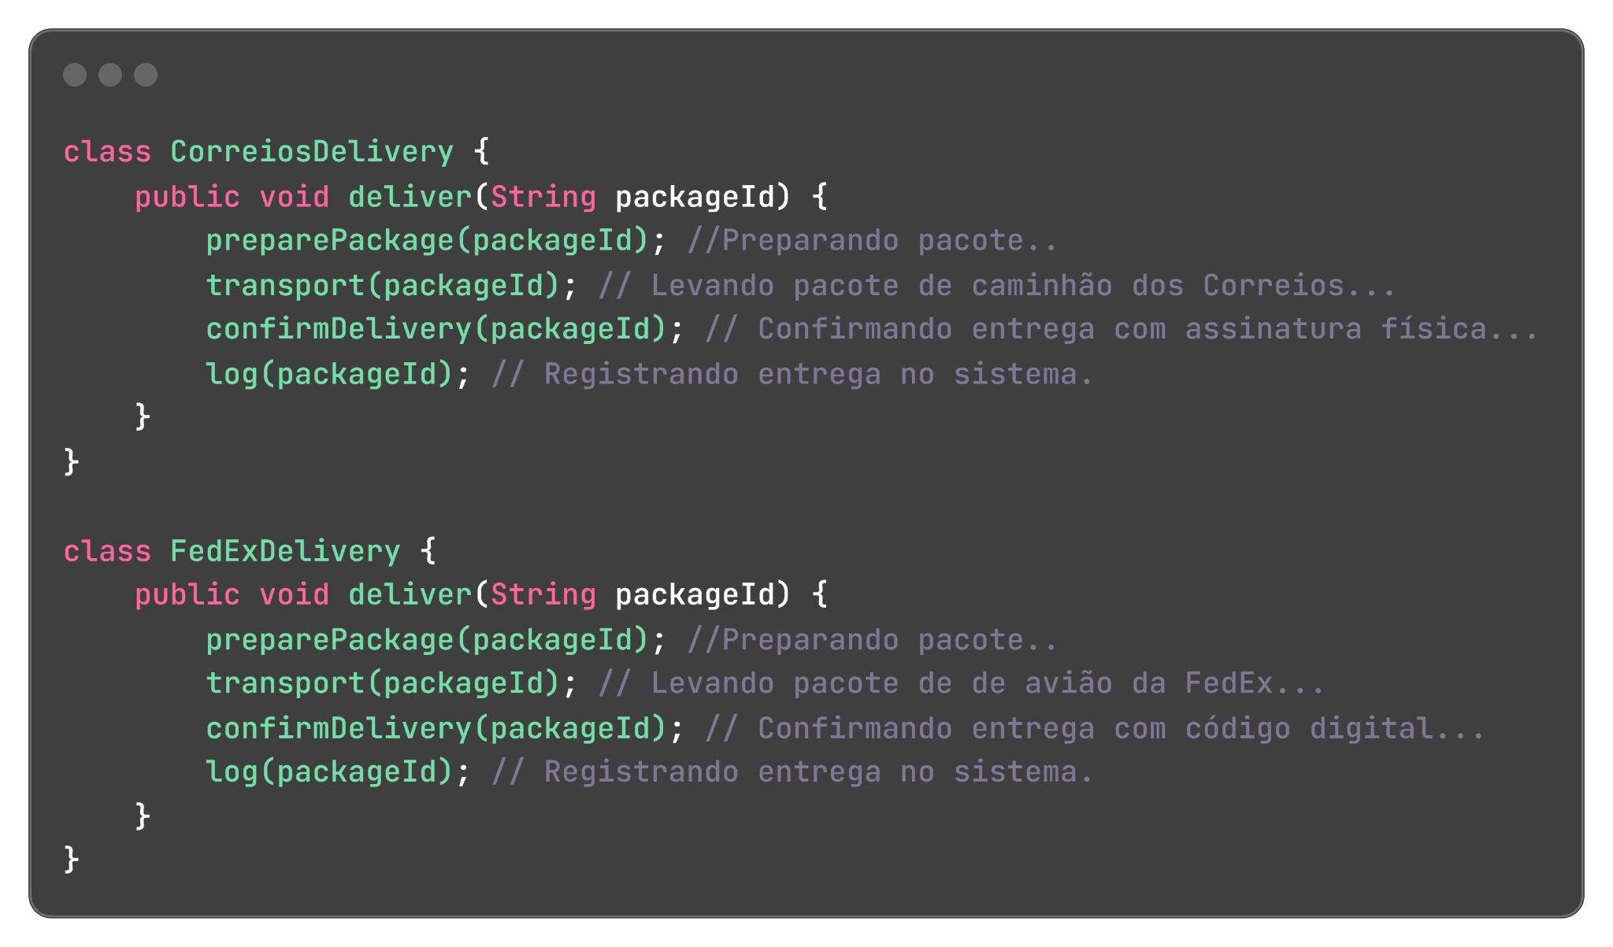
Cada empresa de transporte (Correios, FedEx, Transportadora Local) segue um processo parecido para realizar a entrega:
Preparar pacote.
Transportar até o destino.
Confirmar entrega.
Registrar histórico no sistema.
O que muda é como cada empresa transporta e confirma a entrega, mas a sequência geral é sempre a mesma.
Notes:
Se mudarmos a ordem (ex.: registrar antes de confirmar), precisamos alterar todas as classes.

Slide 14
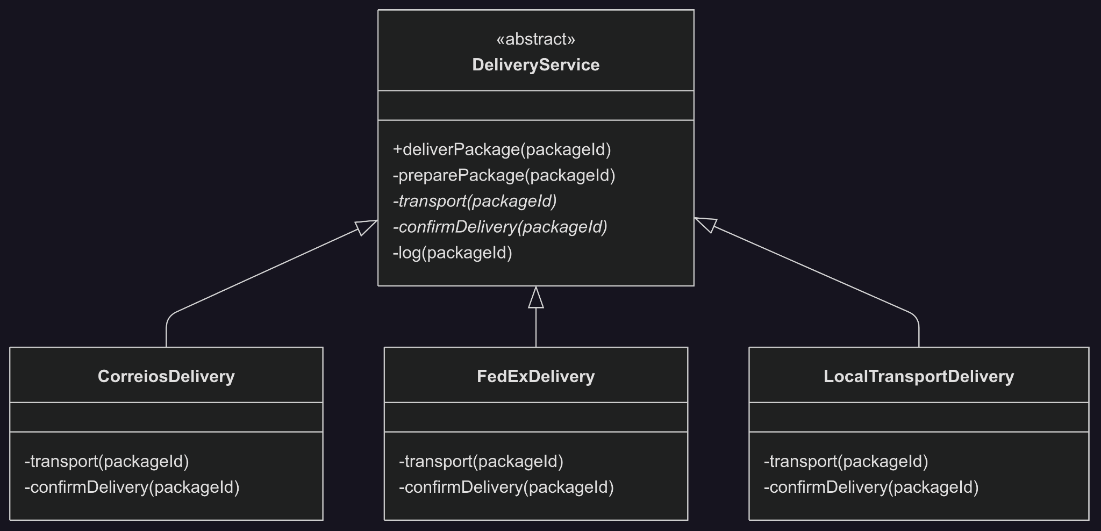
Solução
Criamos uma classe base DeliveryService com o método deliverPackage (template method).
Subclasses personalizam apenas o transporte e a forma de confirmação.

Slide 15
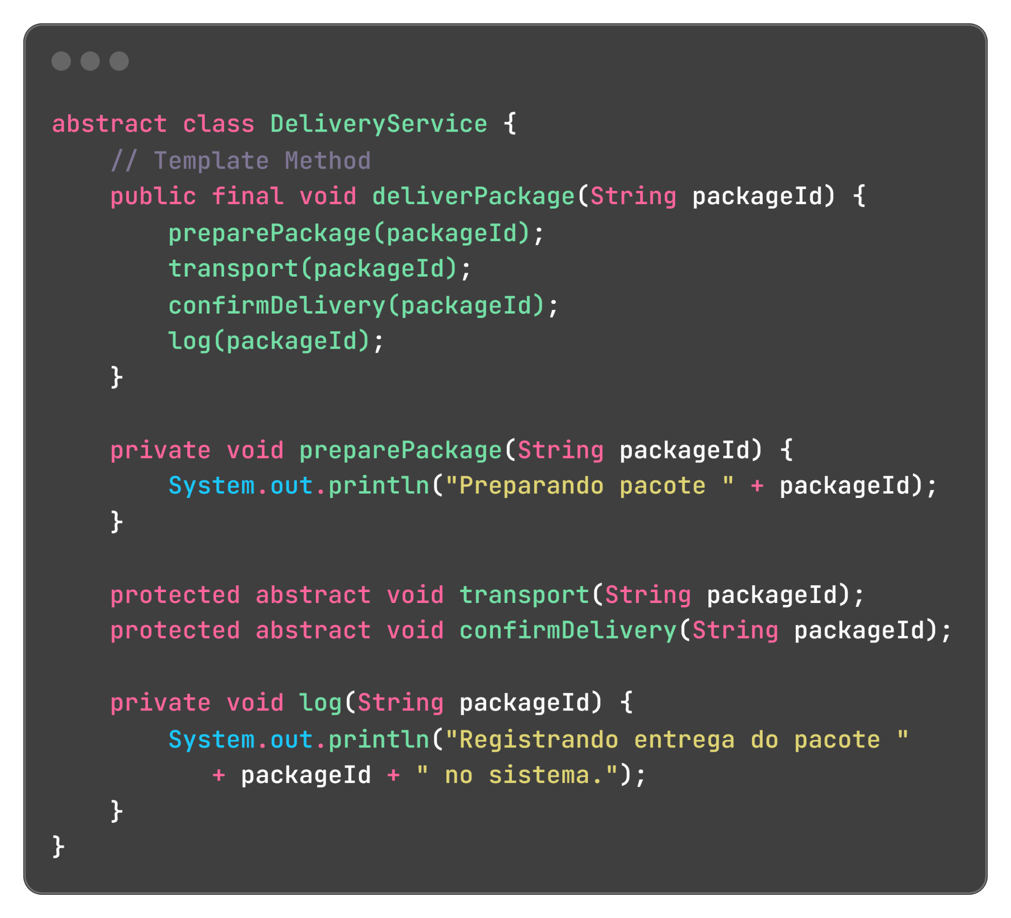
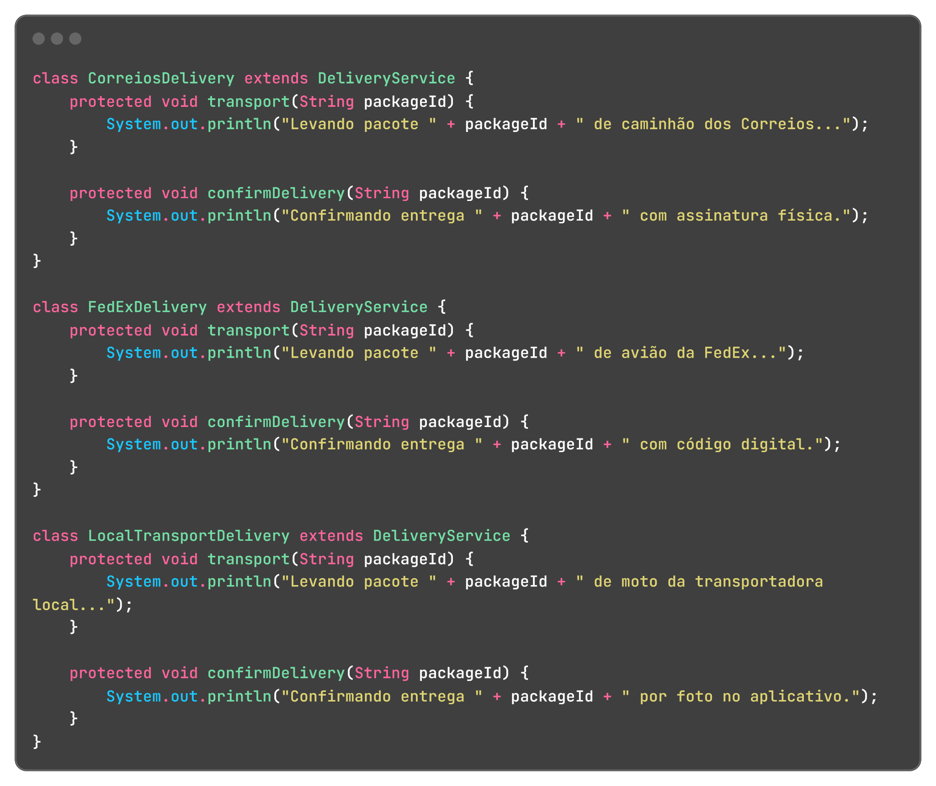

Slide 16
Implementações do padrão Template Method tendem a ser mais difíceis de se manter quanto mais etapas eles tiverem
Notes:
package br.ufpb.ccae.dcx.atividades.builder;
import java.util.ArrayList;
import java.util.List;
public class Pedido {
private String cliente;
private String enderecoEntrega;
private List<String> itens;
private Pedido(String cliente, String enderecoEntrega, List<String> itens) {
this.cliente = cliente;
this.enderecoEntrega = enderecoEntrega;
this.itens = itens;
}
public String getCliente() {
return cliente;
}
public String getEnderecoEntrega() {
return enderecoEntrega;
}
public List<String> getItens() {
return itens;
}
public static class PedidoBuilder {
private String cliente;
private String enderecoEntrega;
private List<String> itens = new ArrayList<>();
public PedidoBuilder setCliente(String cliente) {
this.cliente = cliente;
return this;
}
public PedidoBuilder setEnderecoEntrega(String enderecoEntrega) {
this.enderecoEntrega = enderecoEntrega;
return this;
}
public PedidoBuilder addItem(String item) {
this.itens.add(item);
return this;
}
public Pedido build() {
return new Pedido(cliente, enderecoEntrega, itens);
}
}
}

Slide 17
Observer
Definir uma dependência um-para-muitos entre objetos
para que quando um objeto mudar de estado, todos os seus
dependentes sejam notificados e atualizados
automaticamente

Slide 18
Problema
Quando um evento acontece (ex.: pacote “Pagamento confirmado”), várias partes do sistema podem precisar reagir:
O cliente deve receber uma notificação com recibo.
Estoque debe ser atualizado.
Liberar pedido para separação/envio.
Atualizar o dashboard financeiro.
Se a classe Payment tiver que chamar manualmente cada uma dessas ações, o código fica acoplado, difícil de manter e de estender.

Slide 19
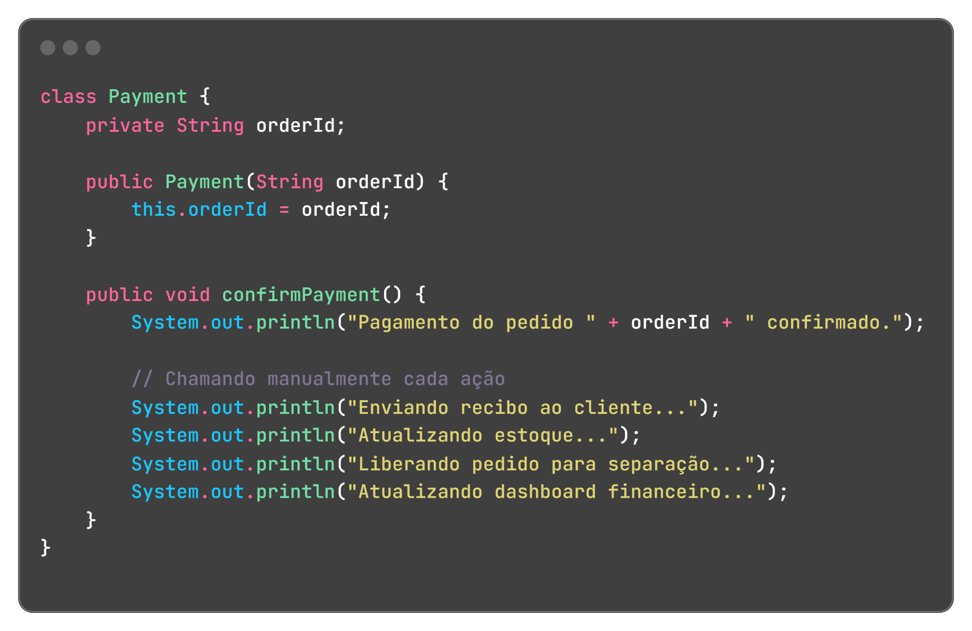

Slide 20
Solução
O objeto que tem um estado interessante é quase sempre chamado de sujeito
Todos os outros objetos que querem saber das mudanças do estado do sujeito são chamados de observadores.
O padrão Observer sugere que você adicione um mecanismo de assinatura para que objetos observadores possam assinar ou desassinar uma corrente de eventos vindo daquela classe sujeito

Slide 21
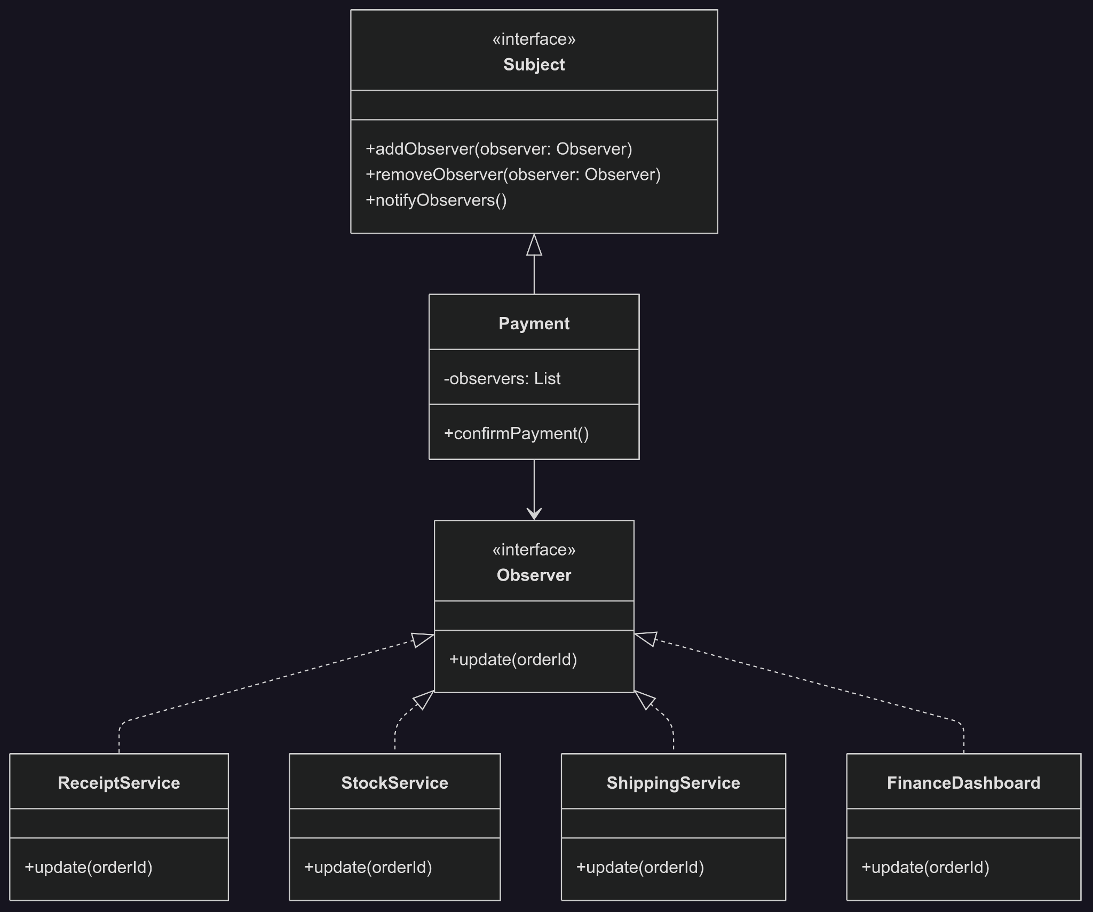
Esse mecanismo consiste em:
Uma lista de referências aos objetos do assinante.
alguns métodos públicos que permitem adicionar assinantes e removê-los da lista.

Slide 22
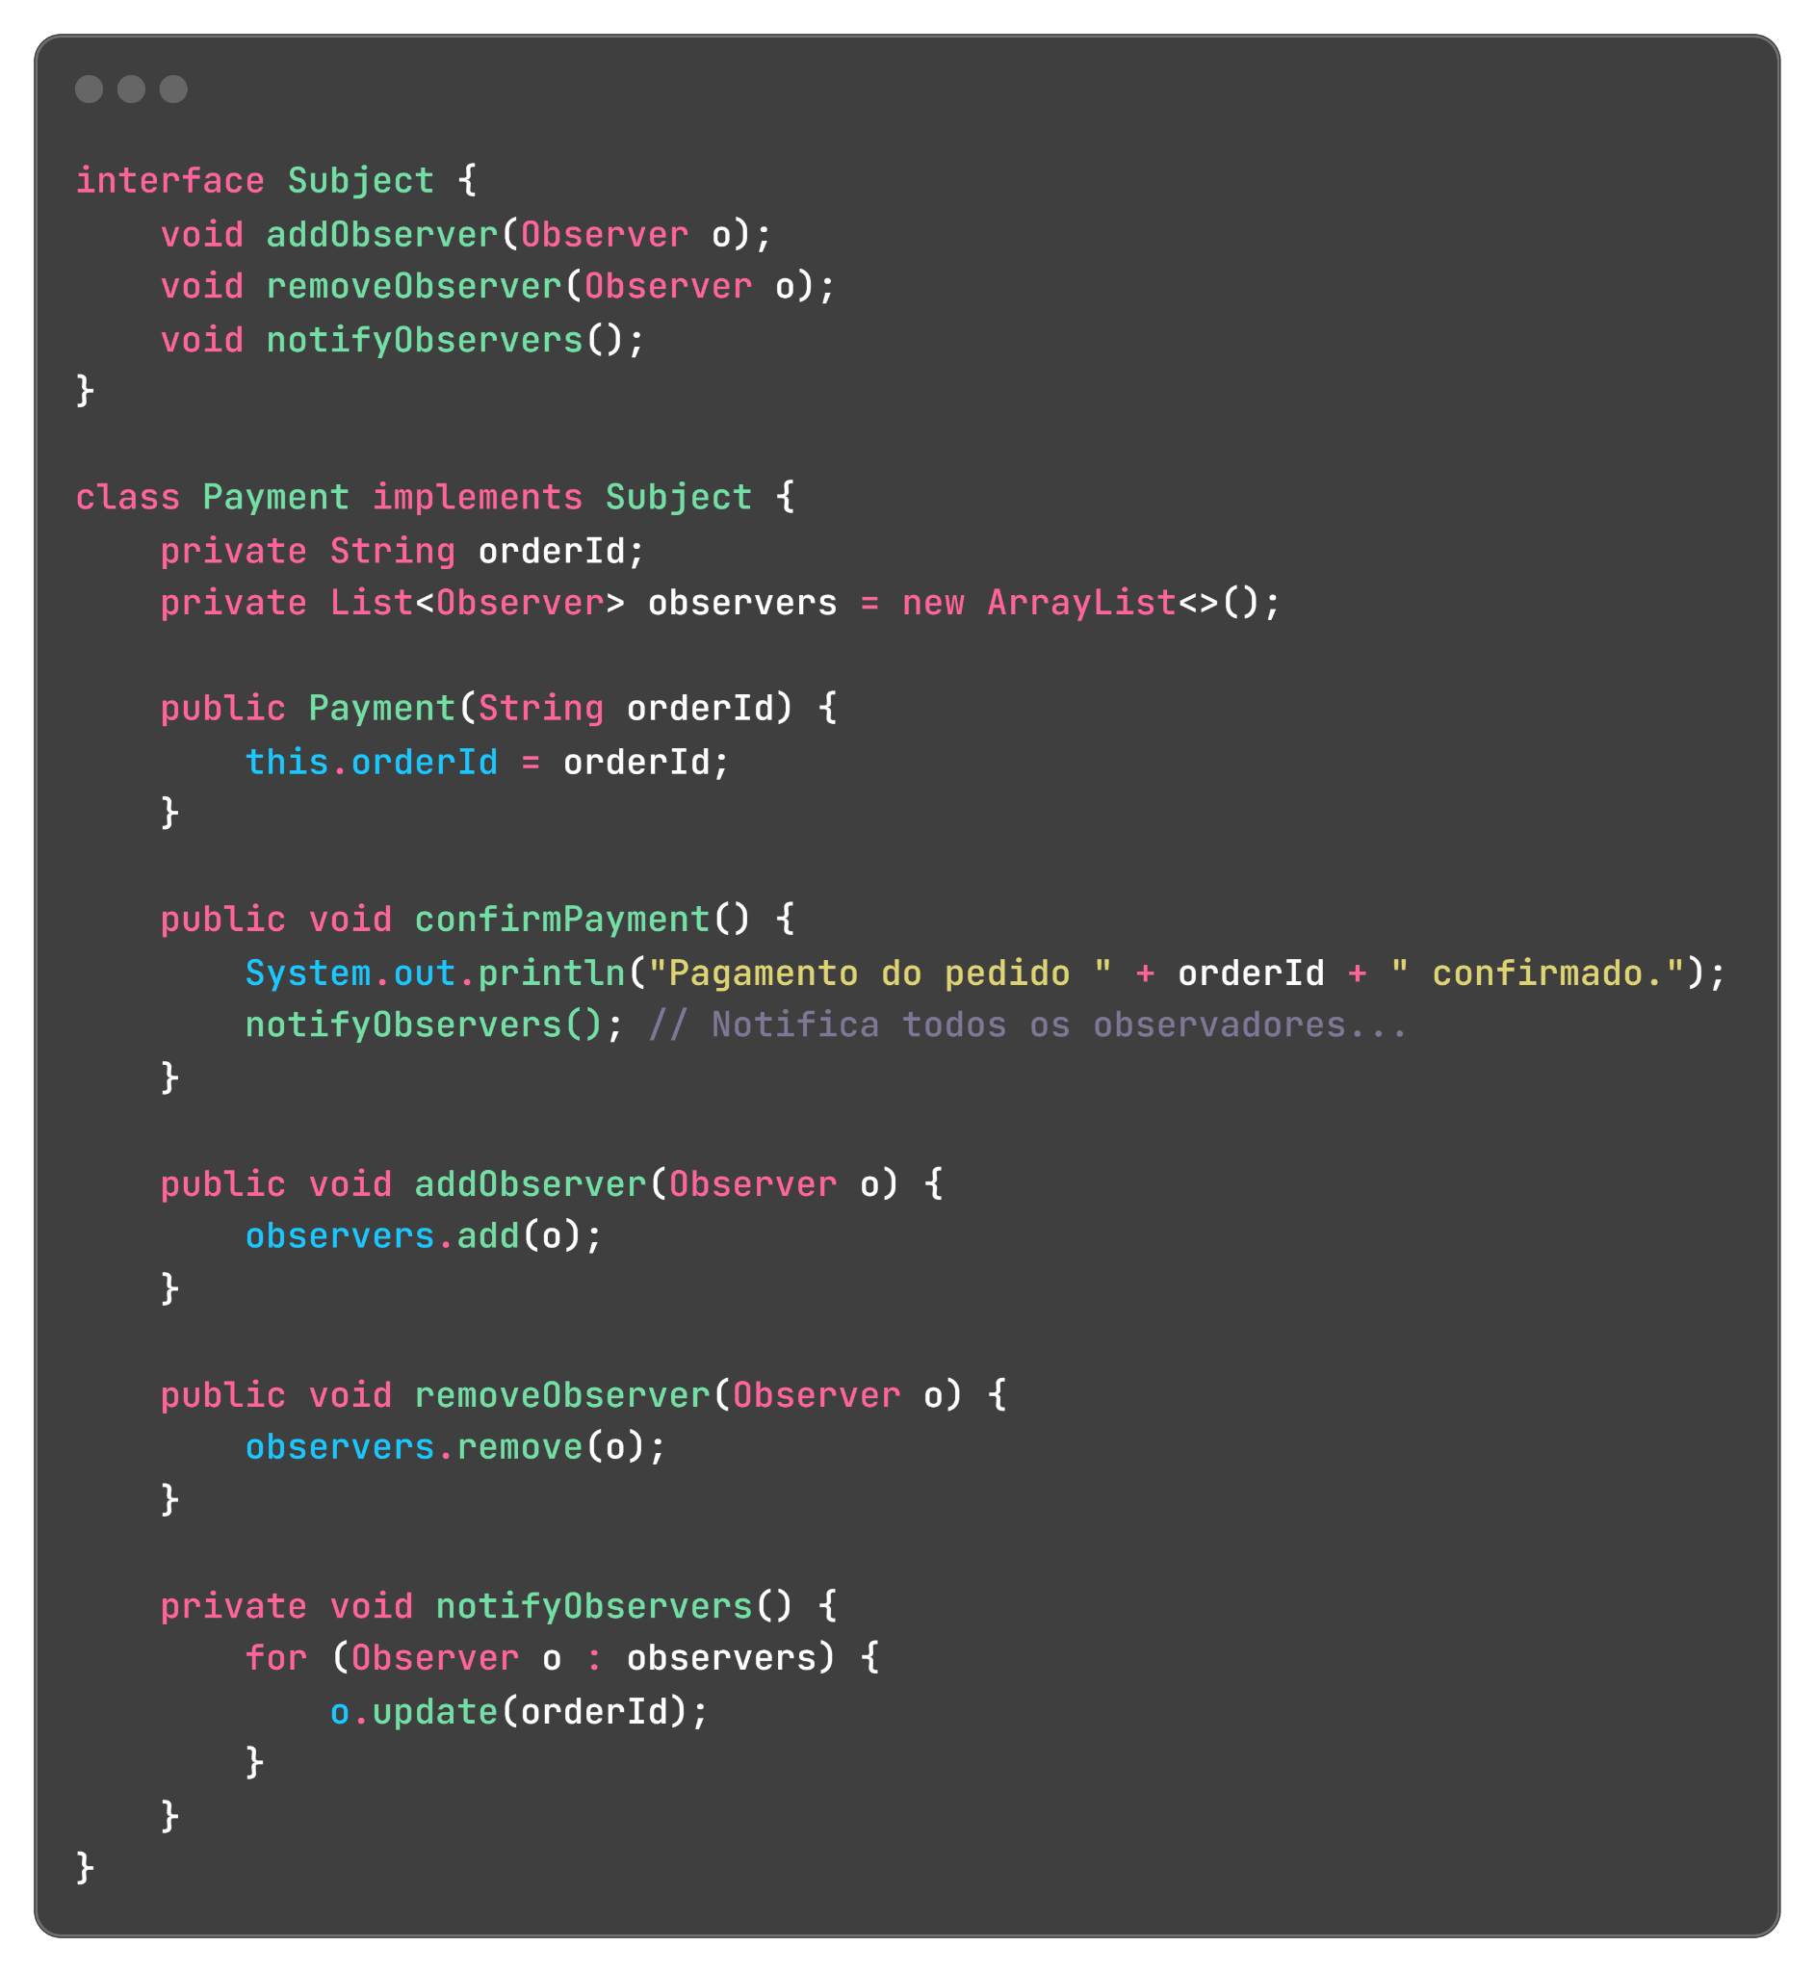
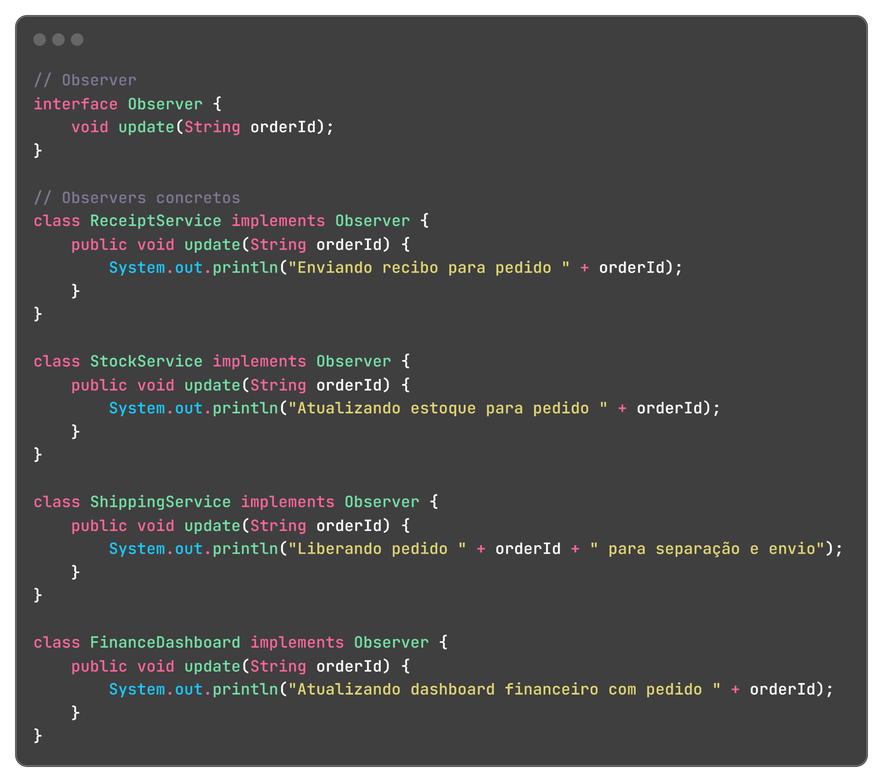
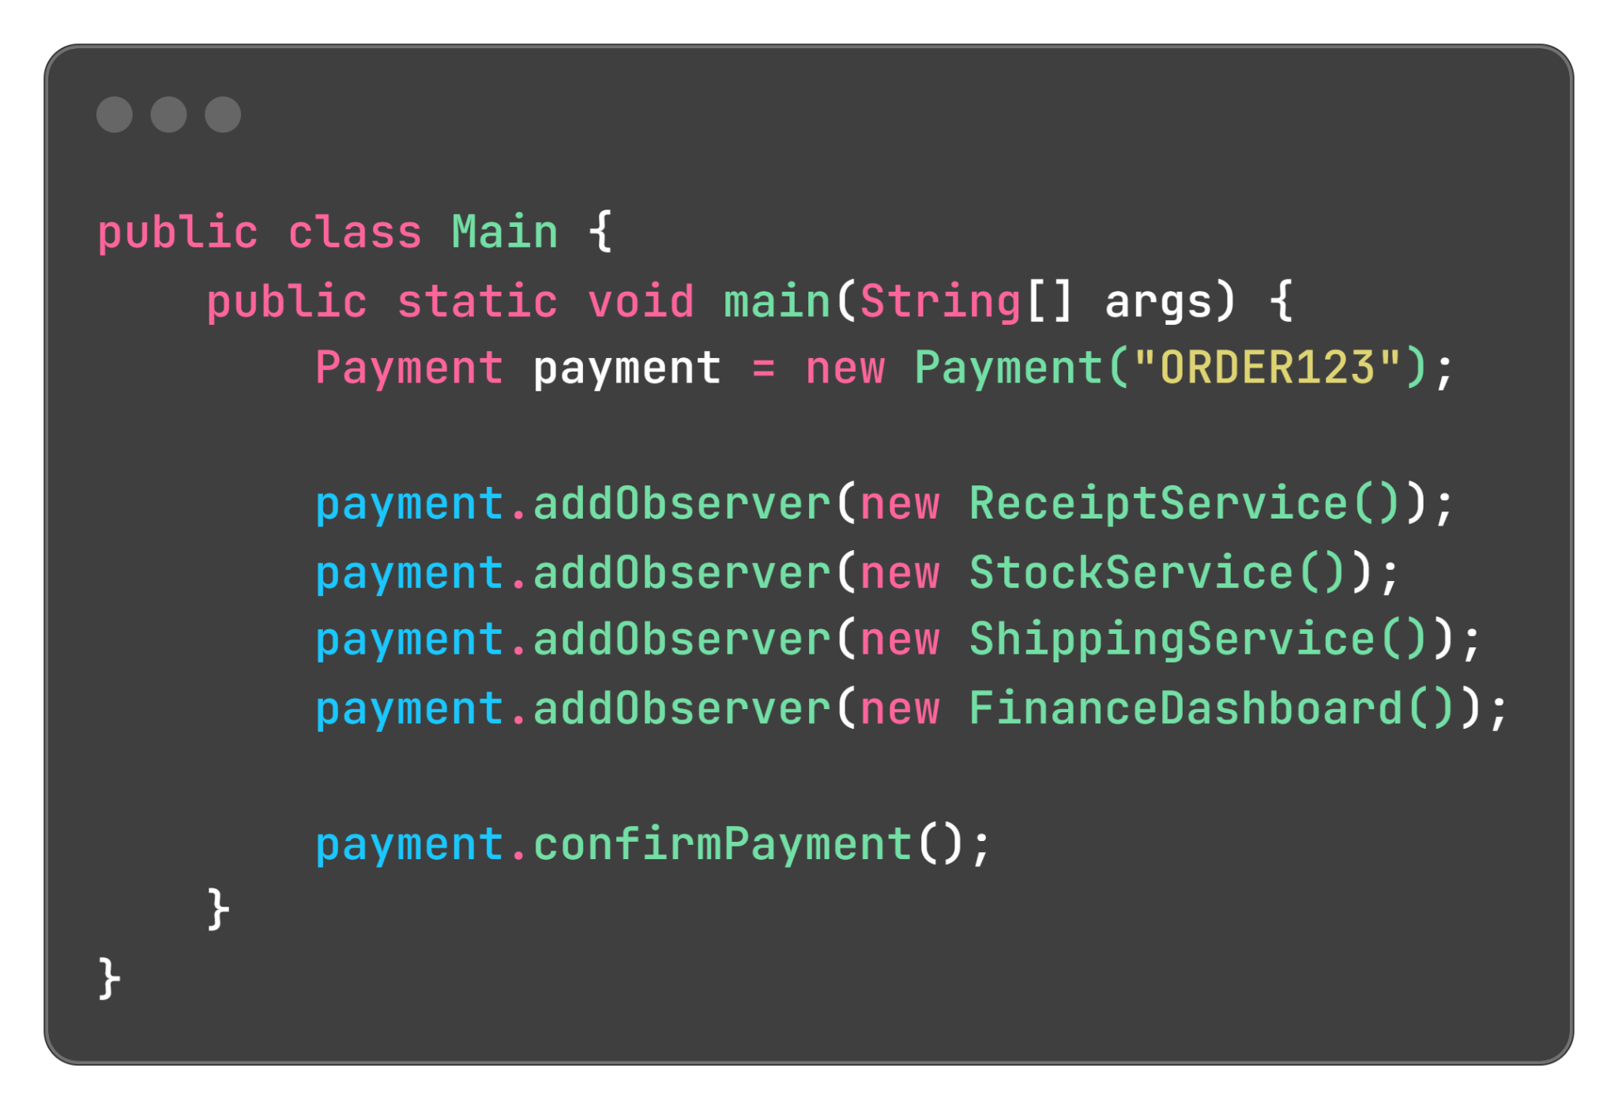

Slide 23
Assinantes são notificados em ordem aleatória
Notes:
package br.ufpb.ccae.dcx.atividades.builder;
import java.util.ArrayList;
import java.util.List;
public class Pedido {
private String cliente;
private String enderecoEntrega;
private List<String> itens;
private Pedido(String cliente, String enderecoEntrega, List<String> itens) {
this.cliente = cliente;
this.enderecoEntrega = enderecoEntrega;
this.itens = itens;
}
public String getCliente() {
return cliente;
}
public String getEnderecoEntrega() {
return enderecoEntrega;
}
public List<String> getItens() {
return itens;
}
public static class PedidoBuilder {
private String cliente;
private String enderecoEntrega;
private List<String> itens = new ArrayList<>();
public PedidoBuilder setCliente(String cliente) {
this.cliente = cliente;
return this;
}
public PedidoBuilder setEnderecoEntrega(String enderecoEntrega) {
this.enderecoEntrega = enderecoEntrega;
return this;
}
public PedidoBuilder addItem(String item) {
this.itens.add(item);
return this;
}
public Pedido build() {
return new Pedido(cliente, enderecoEntrega, itens);
}
}
}

